Slide 1

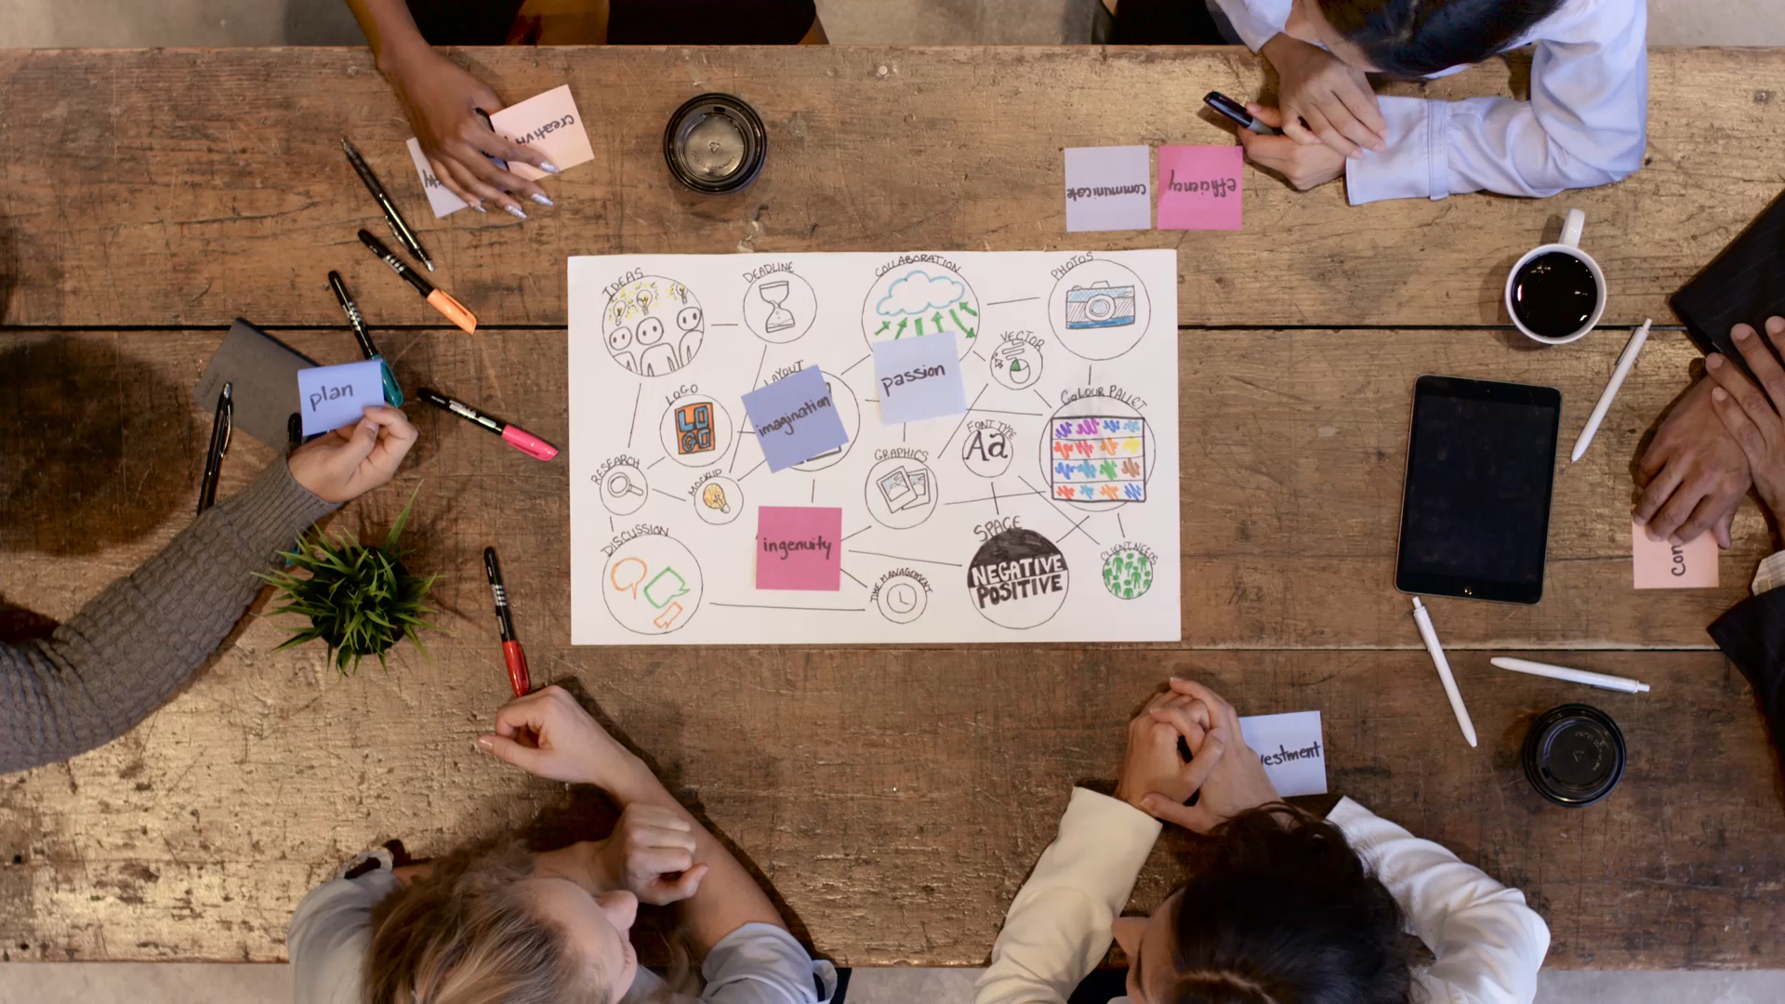
Aprendizagem Interativa para Linguagem Gestual
Trabalho realizado por:
Beatriz Lagos Nº2017257129
Milena Mori Nº2016193815
Lucyanno Frota Nº2016116214
João Nascimento Nº2016255675

Slide 2
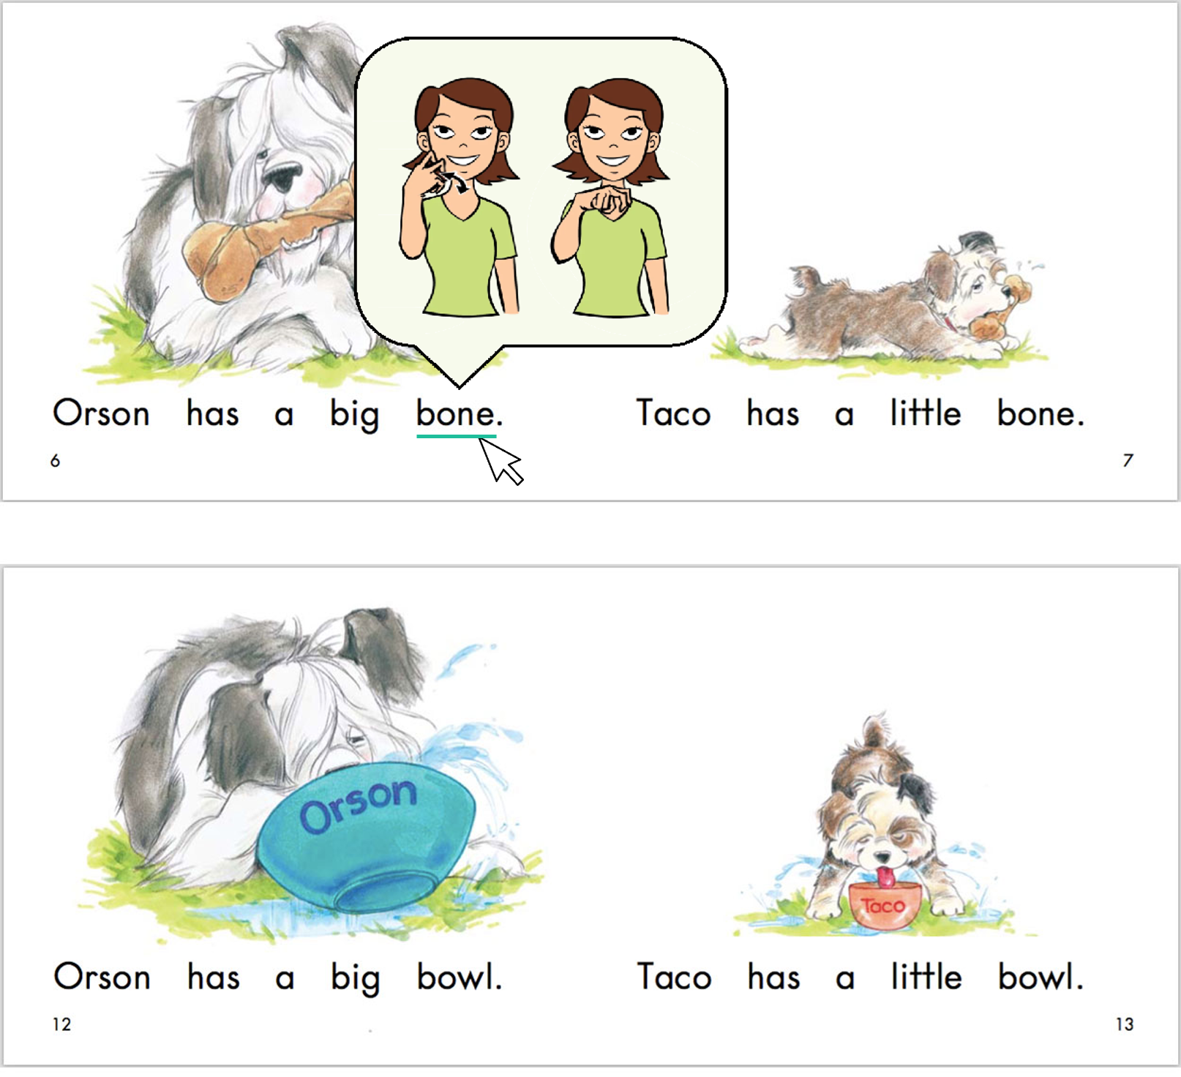
Aprendizagem Interativa para Linguagem Gestual
Ferramenta de Ensino para crianças com deficiências auditivas.
Ideia: Livros infantis com auxílio visual (imagens e vídeos) para facilitar a compreensão.
(Se tivermos tempo) Tornar possível adicionar mais livros do que o(s) built-in ao programa.

Slide 3
Ferramentas a Utilizar
MediaPipe (Hand Detector)
OpenCV
PyQt5
Se tivermos tempo

Slide 4
Papel de Cada Elemento
Beatriz Lagos
Interface da Aplicação
Milena Mori
Aquisição das Imagens e dos Vídeos
João Nascimento
Criação dos Livros
Lucyanno Frota
Framework da Aplicação

Slide 5
Identificação das Dificuldades
Usabilidade
Facilidade a Navegar na Aplicação e a Utilizar
Interatividade
Criar uma Experiência Imersiva
Implementação
Aprendizagem Eficaz

Slide 6
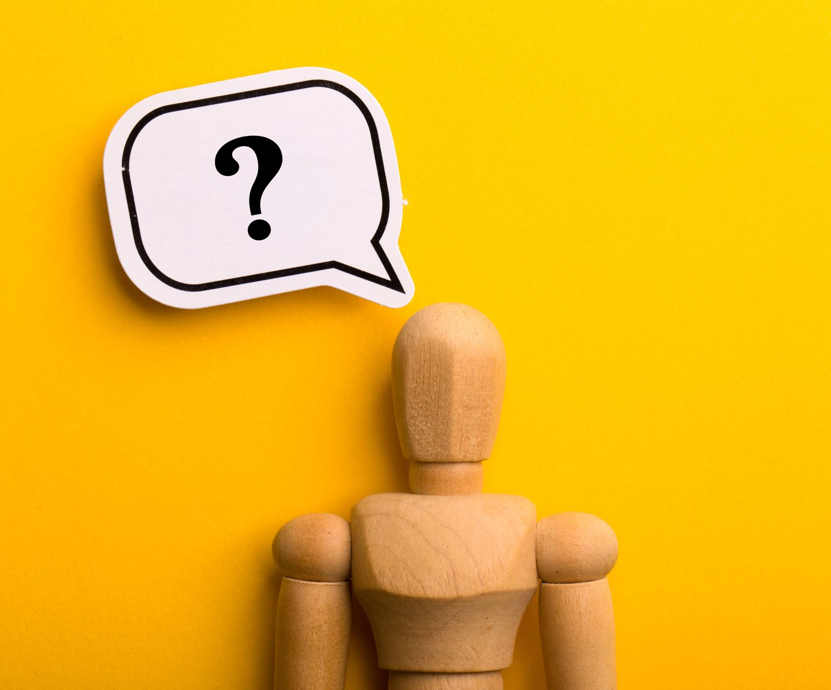
Obrigado Pela Atenção!

